Slide 1
career-jikimi
채팅방을 착각해 잘못 보내는 메시지를 전송 전에 잡아낸다
문맥 기반 오발송 탐지 모델 · A.X-Encoder 파인튜닝
Notes:
안녕하세요. 채팅방을 착각해서 엉뚱한 방에 메시지를 보낸 경험, 다들 한 번쯤 있으실 겁니다. 그걸 보내기 전에 잡아주는 시스템을 만들었고, 오늘은 그중 판정 모델과 데이터셋 이야기를 하겠습니다.

Slide 2
문제
보내고 나서야 깨닫는 실수
업무 채팅방
친구 채팅방
A: 어제 배포한 버전은 특이사항 없습니다 B: 롤백 절차도 한 번 봐주세요 나: 오늘 저녁에 치킨 어때?
A: 오늘 퇴근하고 뭐 할까 B: 배고픈데 뭐라도 먹자 나: 오늘 저녁에 치킨 어때?
똑같은 메시지인데 한쪽은 사고, 한쪽은 일상이다.
Notes:
왼쪽은 배포 이야기를 하던 업무방입니다. 여기에 치킨 얘기를 보내면 사고죠. 오른쪽 친구방이면 아무 문제 없습니다. 메시지는 글자 하나 다르지 않습니다.

Slide 3
핵심 난점
메시지만 봐서는 판단할 수 없다
정답이 메시지 안에 없다. 앞의 대화를 읽어야만 판단이 가능하다.
그래서 이 문제는 「이 메시지가 나쁜가」가 아니라 「이 방에 맞는가」이다.
✕ 내용 기준 필터링
욕설·비속어 탐지 방식으로는 못 잡는다. 치킨 얘기는 나쁜 말이 아니다.
✕ 말투·격식 규칙
반말·이모지 유무로 거르면 업무방의 편한 대화가 전부 걸린다.
✓ 문맥 대조
앞선 대화와 보낼 메시지를 함께 넣고 어울리는지 판정한다.
Notes:
접근을 셋 놓고 비교하면 세 번째만 남습니다. 정답이 메시지가 아니라 관계에 있기 때문입니다.

Slide 4
시스템
전송 직전에 끼어드는 구조
01
02
03
04
입력 수집
익명화
판정
분기
최근 N개 메시지
+ 보낼 메시지
화자 호칭을
A·B·C로 치환
A.X-Encoder
부적절 확률 산출
0.7 초과 시
확인 팝업
판정은 로컬에서 돈다. 대화 내용이 외부 API로 나가지 않으며, 응답 지연은 p50 512ms로 예산 4초의 1/8이다.
Notes:
전송 버튼을 누르면 서버가 최근 대화와 보낼 메시지를 모델에 넣고, 확률이 기준을 넘으면 확인창을 띄웁니다.

Slide 5
구성
아키텍처와 기술 스택
프론트엔드
백엔드
저장 · 모델
React 18 · TypeScript
Vite · Zustand
FastAPI · WebSocket
Python
MariaDB · SQLAlchemy
A.X-Encoder (로컬)
낙관적 렌더링
방별 멀티플렉싱
seq 채번 · 브로드캐스트
판정 오케스트레이션
메시지 · 판정 로그
CPU 추론 512ms
컨테이너 Docker · docker-compose 한 번으로 기동 판정 백엔드 .env 한 줄로 encoder / openai / ollama 교체
Notes:
프론트는 React, 백엔드는 FastAPI에 WebSocket입니다. 메시지 브로커는 쓰지 않았습니다 — 판정이 전송 전 동기 차단 방식이라 비동기 파이프라인이 필요 없었습니다. 판정 엔진은 .env 한 줄로 로컬 인코더와 외부 API를 바꿔 끼울 수 있게 추상화했습니다.

Slide 6
데모
동작 시연
영상에서 보여줄 것
01
업무방에 사적인 메시지 입력
▶
02
전송 직전 경고 팝업
시연 영상 자리 — PowerPoint에서 [삽입] → [비디오] → [이 디바이스]
03
같은 문장을 친구방에 전송 — 통과
04
토글을 끄면 팝업 없이 전송
같은 문장이 방에 따라 다르게 처리되는 장면이 핵심이다.
Notes:
영상 삽입: 슬라이드의 점선 틀을 지우고 [삽입] → [비디오] → [이 디바이스]로 파일을 넣은 뒤 같은 위치·크기로 맞추면 됩니다. 재생 옵션은 [자동 실행]을 권합니다. 60초 안쪽으로 자르고, 업무방 경고 → 친구방 통과 순서를 반드시 넣으세요. 그 대비가 이 제품의 전부입니다.

Slide 7
데이터셋 ①
첫 데이터셋은 답이 새고 있었다
응답 문장만 넣고 앞 대화를 지운 채 TF-IDF로 학습시켜 봤다.
문맥이 없으면 못 맞혀야 정상인데, 결과는 반대였다.
v1 · 100행
v3 · 1000행 (재설계)
0.940
0.391
응답만 보고 맞힌 정확도
응답만 보고 맞힌 정확도
0.940은 모델이 똑똑해서가 아니라 데이터가 답을 흘리고 있었다는 뜻이다. 이 위에서 아무리 좋은 점수가 나와도 문맥을 읽었다는 증거가 되지 못한다.
Notes:
응답만으로 0.94가 나온다는 건 특정 문장이 곧 정답이라는 뜻입니다. 데이터를 다시 만들어야 했습니다.

Slide 8
데이터셋 ②
같은 응답을 양쪽 정답에 배치했다
고유 응답 500개 전부가 「적절」과 「부적절」 양쪽 라벨에 등장한다.
응답만 보고는 원리적으로 맞힐 수 없는 구조다.
1,000
500 / 500
500
0.391
총 행 수
적절 / 부적절
양쪽에 등장한 응답
응답만으로의 정확도
설계 의도 — 이 데이터에서 성능이 나온다면 그것은 응답을 외운 결과일 수 없다. 문맥을 읽었다는 것 외에는 설명이 되지 않는다.
Notes:
같은 응답이 어떤 방에서는 정답, 다른 방에서는 오답이 되도록 짝을 다시 짰습니다. 이게 이번 프로젝트의 핵심 설계입니다.

Slide 9
모델
A.X-Encoder 파인튜닝
기반 모델
skt/A.X-Encoder-base
입력
history + response (참여자 정보 미사용)
검증
pair_id 기준 StratifiedGroupKFold 5-fold
학습 설정
EPOCHS 4 · LR 5e-5 · BATCH 8 · MAX_LEN 384
배포
약 300MB · CPU 추론 · 외부 전송 없음
분할 규칙 — 같은 pair_id는 학습과 검증에 쪼개지지 않는다. 같은 대화의 다른 응답이 양쪽에 걸치면 성능이 부풀려지기 때문이다.
Notes:
참여자 이름이나 방 이름은 넣지 않았습니다. 순수하게 대화 문맥만 봅니다.

Slide 10
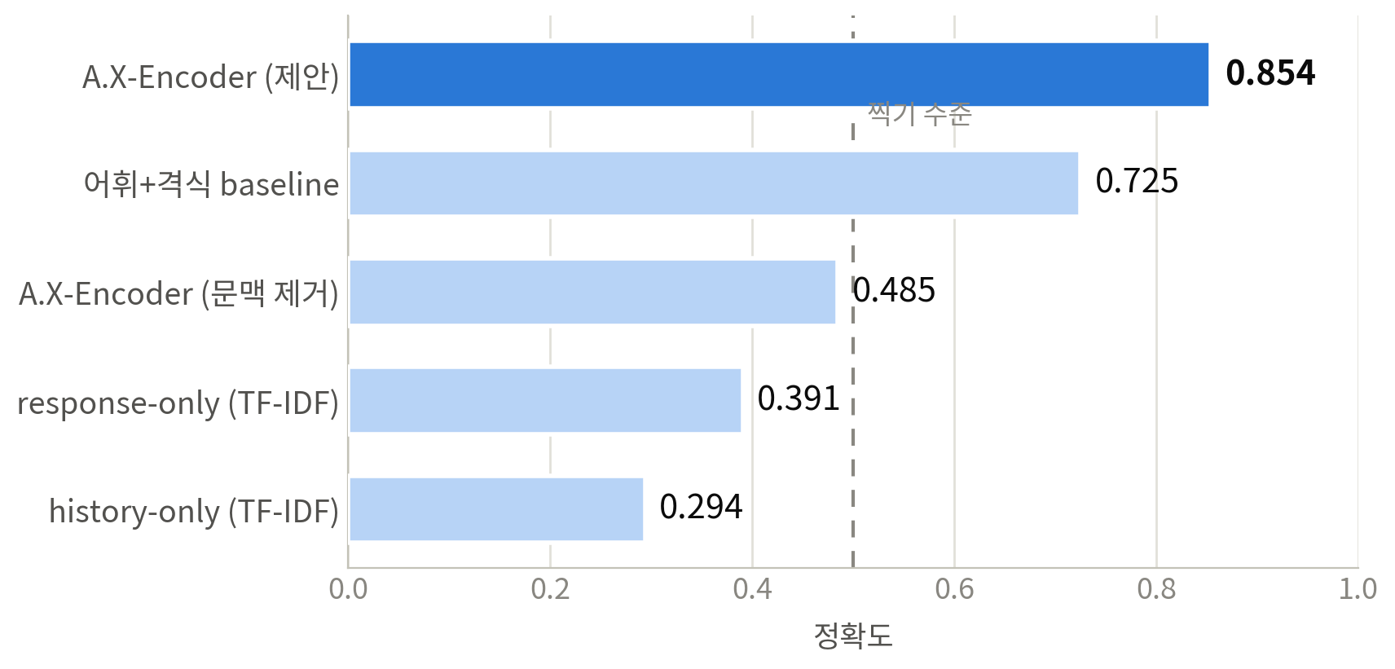
결과 ①
기존 방식보다 얼마나 나은가
읽는 법
모두 같은 1,000행에서 잰 값이다. TF-IDF 둘이 찍기 수준(0.5) 아래인 것이 데이터에 누출이 없다는 증거다. 규칙 기반 대비 +0.129.
Notes:
아래 둘이 찍기보다 못하다는 게 중요합니다. 데이터가 정직하다는 뜻입니다.

Slide 11
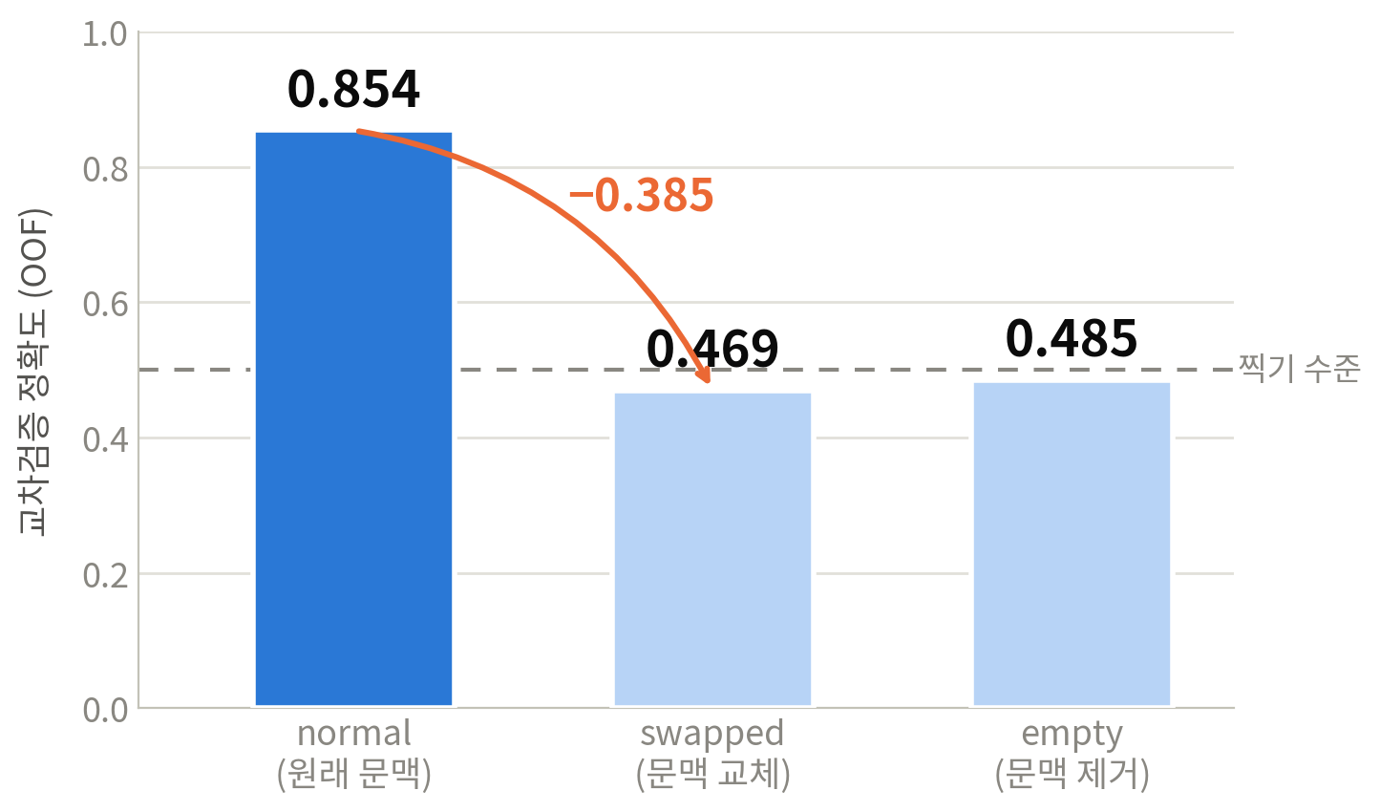
결과 ② · 핵심
문맥을 건드리면 판정이 무너진다
무엇을 한 실험인가
응답은 그대로 두고 앞 대화만 다른 행의 것으로 바꿔 다시 판정했다. 응답 문체를 외운 모델이었다면 성능이 유지되어야 한다. 실제로는 찍기 수준까지 무너졌다. 성능의 출처가 문맥이라는 직접 증거다.
Notes:
이 프로젝트에서 가장 중요한 한 장입니다. 0.854에서 0.469로, 찍기 수준 아래까지 떨어집니다.

Slide 12
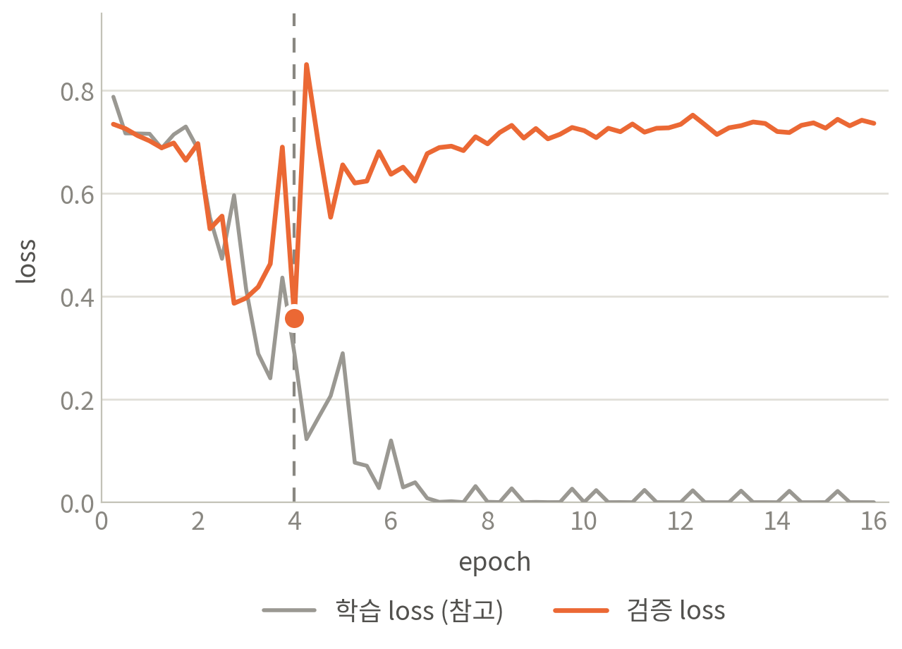
검증 ①
학습을 어디서 멈출지 계측했다
판단 근거
16 epoch까지 돌리며 25스텝마다 검증셋을 측정했다. 검증 loss가 epoch 4에서 0.358로 최저를 찍고 이후 0.74까지 상승한다. 같은 구간에서 학습 loss는 0.0001 — 학습셋을 외운 상태다. 두 선이 갈라지는 지점이 멈춰야 할 곳이고, 그 값이 4다.
Notes:
행 수를 보고 자동으로 4를 골랐던 설정이 실제로 최적이었음을 확인한 실험입니다.

Slide 13
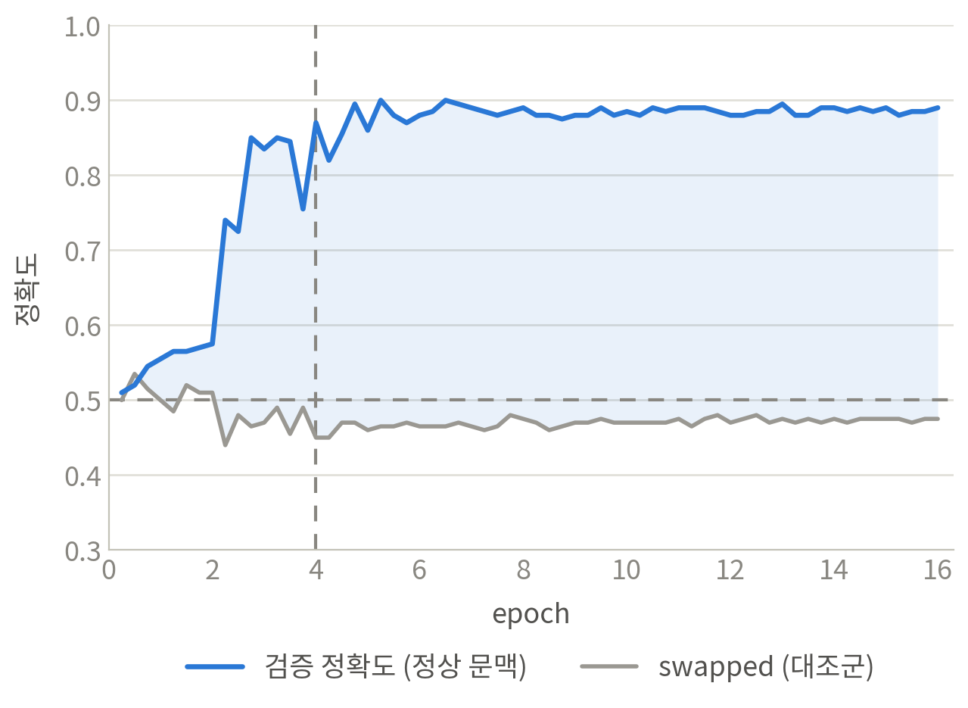
검증 ②
더 학습시켜도 지름길로 새지 않았다
무엇을 확인했나
두 선의 간격이 「문맥을 읽은 정도」다. 회색은 문맥을 바꿔치기한 대조군으로, 찍기 수준에 붙어 있어야 정상이다. 과적합이 진행되는 16 epoch 내내 간격 +0.42가 유지된다. 정확도를 위해 응답 표면에 기대기 시작한 구간이 없다.
Notes:
보통 과적합이 오면 모델이 쉬운 단서로 갈아탑니다. 그런 일이 일어나지 않았다는 확인입니다.

Slide 14
성능
별도 평가셋에서의 성능
학습에 한 번도 쓰지 않은 100행. 학습 데이터와 중복 0건.
1.000
1.000
0건
512ms
AUC
precision
오탐 (FP)
p50 지연
이 숫자를 그대로 믿으면 안 되는 이유
적절 50건에서 오탐이 0건이라는 결과의 95% 신뢰 상한은 오탐률 0.06이다(rule of three). 실사용에서 오발송이 1% 비율로 발생한다면 precision은 0.144까지 내려갈 수 있다. 평가셋 100행으로는 이 이상 좁힐 수 없으며, 실사용 로그가 쌓여야 확정된다.
Notes:
완벽한 숫자가 나왔지만 표본이 작습니다. 이 한계를 먼저 말씀드리는 게 맞다고 봤습니다. 판정 로그의 user_action이 쌓이면 실사용 precision이 나옵니다.

Slide 15
한계 · 다음 단계
아직 못 하는 것
같은 방 안의 사실 모순
「토요일 가능합니다」에 「금요일로 잡자」로 답하는 유형은 4건 중 0건을 잡았다. 학습 데이터의 부적절이 전부 다른 방 문맥이라 배운 적이 없다.
평가셋 규모
적절 데이터를 500건으로 늘리면 모델을 바꾸지 않고도 보고 가능한 precision이 0.144에서 0.63으로 올라간다.
문맥 길이 정합
학습 데이터의 앞 대화는 중앙값 3개인데 운영 설정은 10개다. 5~9개 구간은 표본이 없다.
Notes:
범위 밖 입력에서도 오탐이 0건이라는 점은 덧붙이겠습니다. 모르는 유형을 만나면 조용히 넘어갑니다.

Slide 16
정리
1
데이터를 다시 만들었다
응답만으로 0.940이 나오던 데이터를 0.391로 통제했다
2
문맥을 읽는다는 것을 증명했다
문맥을 바꾸면 0.854에서 0.469로 무너진다
3
설정을 감이 아니라 계측으로 정했다
16 epoch 곡선으로 EPOCHS 4를 확인했다
감사합니다
Notes:
질문 받겠습니다.

